Slide 1
Linguagem de Programação Front End
PARA

Slide 2
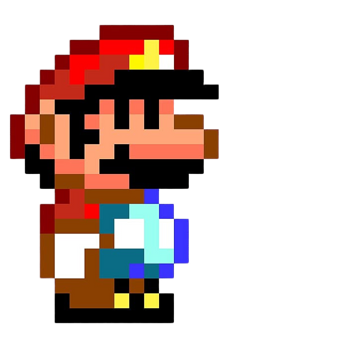


Linguagem de Programação Front End

Slide 3
Linguagem de Programação Front End
escreva(andar)

Slide 4
Linguagem de Programação Front End
escreva(andar)
escreva(andar)

Slide 5
Linguagem de Programação Front End
escreva(andar)
escreva(andar)
escreva(andar)

Slide 6
Linguagem de Programação Front End
escreva(andar)
escreva(andar)
escreva(andar)
escreva(andar)

Slide 7
Linguagem de Programação Front End
escreva(andar)
escreva(andar)
escreva(andar)
escreva(andar)
escreva(pegar)

Slide 8
Linguagem de Programação Front End

Slide 9

Linguagem de Programação Front End

Slide 10
Linguagem de Programação Front End

Slide 11
Linguagem de Programação Front End
escreva(andar)

Slide 12
Linguagem de Programação Front End
escreva(andar)
0
1
2
3
4
5
6
7
8

Slide 13
Linguagem de Programação Front End
0 -> 8
escreva(andar)
0
1
2
3
4
5
6
7
8

Slide 14
Linguagem de Programação Front End
0 -> 8
escreva(andar)
0
1
2
3
4
5
6
7
8

Slide 15
Linguagem de Programação Front End
0 -> 8
escreva(andar)
escreva(pegar)
0
1
2
3
4
5
6
7
8

Slide 16
Linguagem de Programação Front End
0 -> 8
inteiro posicao = 0
escreva(andar)
escreva(pegar)
0
1
2
3
4
5
6
7
8

Slide 17
Linguagem de Programação Front End
0 -> 8
inteiro posicao = 0
posicao <= 8
escreva(andar)
escreva(pegar)
0
1
2
3
4
5
6
7
8

Slide 18
Linguagem de Programação Front End
0 -> 8
inteiro posicao = 0
posicao <= 8
escreva(andar)
posicao += 1
escreva(pegar)
0
1
2
3
4
5
6
7
8

Slide 19
Linguagem de Programação Front End
INTEIRO POSICAO = 0
ENQUANTO (POSICAO <= 8) {
ESCREVA(ANDAR)
POSICAO += 1
}
ESCREVA(PEGAR)
0
1
2
3
4
5
6
7
8

Slide 20
Linguagem de Programação Front End
INTEIRO POSICAO = 0
ENQUANTO (POSICAO <= 8) {
ESCREVA(ANDAR)
POSICAO += 1
}
ESCREVA(PEGAR)
0
1
2
3
4
5
6
7
8

Slide 21
Linguagem de Programação Front End
INTEIRO POSICAO = 0
ENQUANTO (POSICAO <= 8) {
ESCREVA(ANDAR)
POSICAO += 1
}
ESCREVA(PEGAR)
0
1
2
3
4
5
6
7
8

Slide 22
Linguagem de Programação Front End
INTEIRO POSICAO = 0
ENQUANTO (POSICAO <= 8) {
ESCREVA(ANDAR)
POSICAO += 1
}
ESCREVA(PEGAR)
0
1
2
3
4
5
6
7
8

Slide 23
Linguagem de Programação Front End
INTEIRO POSICAO = 0
ENQUANTO (POSICAO <= 8) {
ESCREVA(ANDAR)
POSICAO += 1
}
ESCREVA(PEGAR)
PARA (INTEIRO POSICAO = 0; POSICAO <= 8; POSICAO += 1) {
ESCREVA(ANDAR)
}
ESCREVA(PEGAR)

Slide 24
Linguagem de Programação Front End
PARA (DECLARAÇÃO DA VARIAVEL; CONDIÇÃO; ATUALIZAÇÃO DA CONDIÇÃO) {
BLOCO DE CÓDIGO
}
NO LAÇO DE REPETIÇÃO PARA DECLARAMOS A VARIÁVEL, COLOCAMOS A CONDIÇÃO E ATUALIZAÇÃO DA CONDIÇÃO TUDO NA MESMA LINHA
ASSIM NÃO TEMOS QUE NOS PREOCUPAR EM DECLARAR A VARIAVEL ANTES DO LAÇO, NEM DE COLOCAR O ATUALIZADOR DA CONDIÇÃO DENTRO DELE

Slide 25
Linguagem de Programação Front End
EXEMPLO
CONDIÇÃO
ATUALIZAÇÃO DA CONDIÇÃO
DECLARAÇÃO DA VARIÁVEL
PARA (INTEIRO POSICAO = 0; POSICAO <= 8; POSICAO += 1) {
ESCREVA(ANDAR)
}
ESCREVA(PEGAR)

Slide 26
Linguagem de Programação Front End
PARA (INTEIRO POSICAO = 0; POSICAO <= 8; POSICAO += 1) {
ESCREVA(ANDAR)
}
ESCREVA(PEGAR)
0
1
2
3
4
5
6
7
8

Slide 27
Linguagem de Programação Front End
PARA (INTEIRO POSICAO = 0; POSICAO <= 8; POSICAO += 1) {
ESCREVA(ANDAR)
}
ESCREVA(PEGAR)
0
1
2
3
4
5
6
7
8

Slide 28
Linguagem de Programação Front End
PARA (INTEIRO POSICAO = 0; POSICAO <= 8; POSICAO += 1) {
ESCREVA(ANDAR)
}
ESCREVA(PEGAR)
0
1
2
3
4
5
6
7
8

